Slide 1


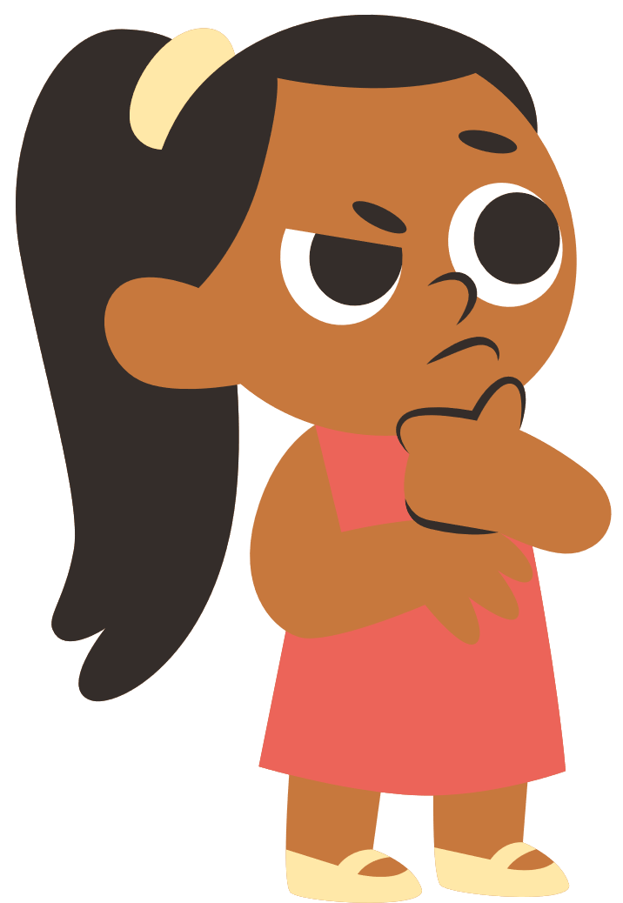
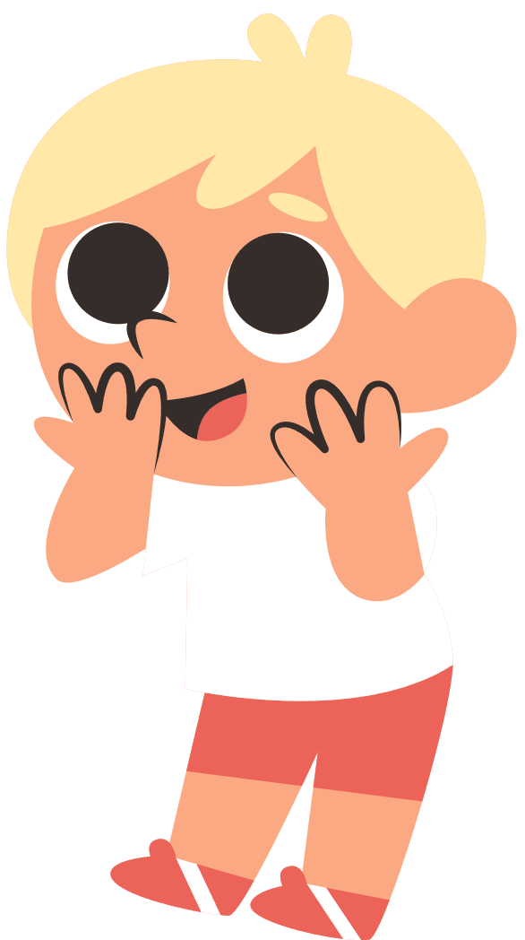
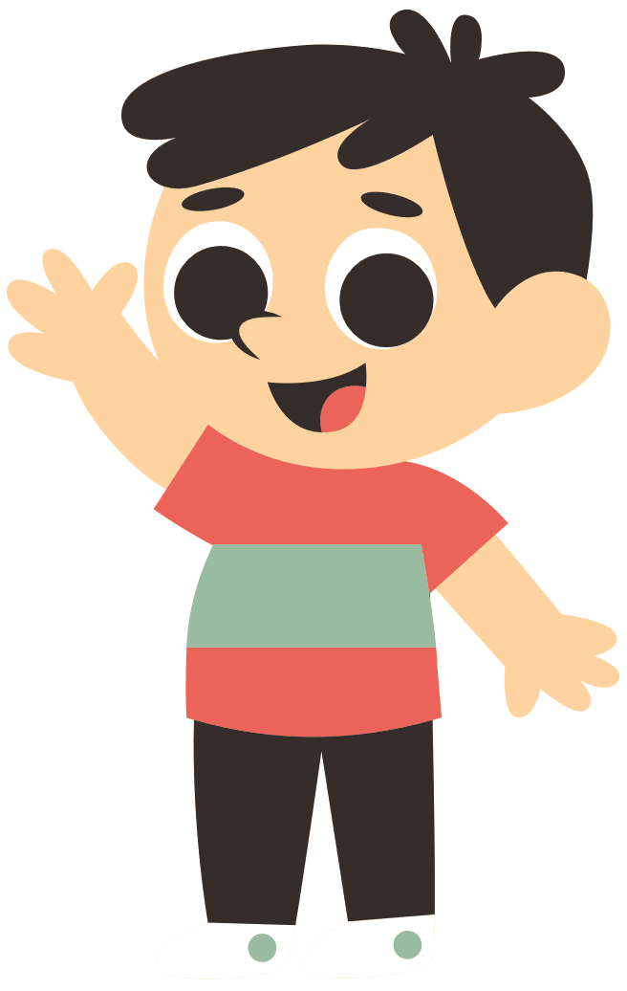
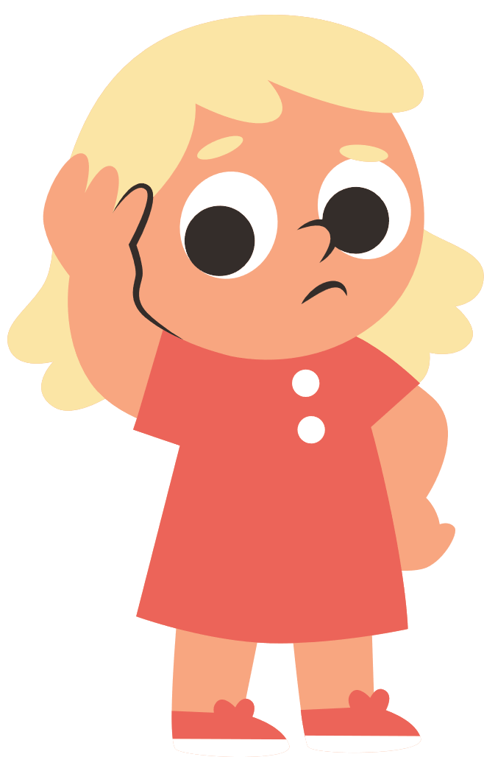
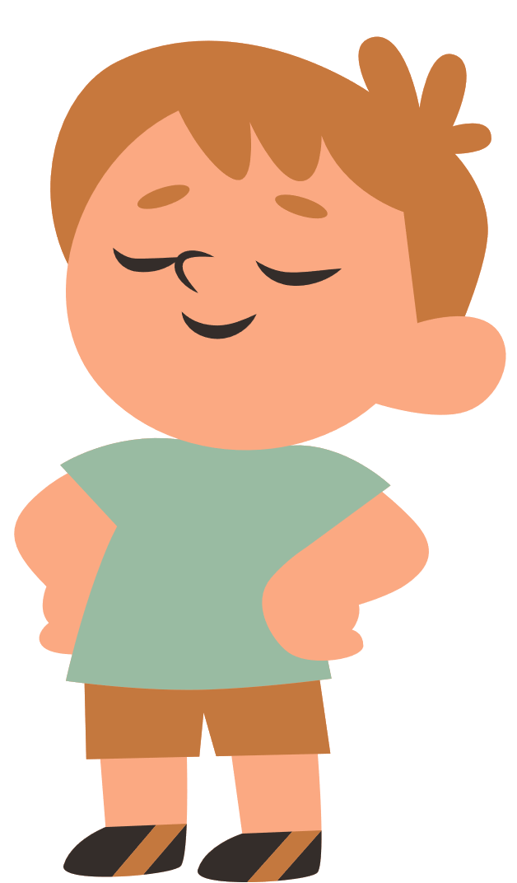
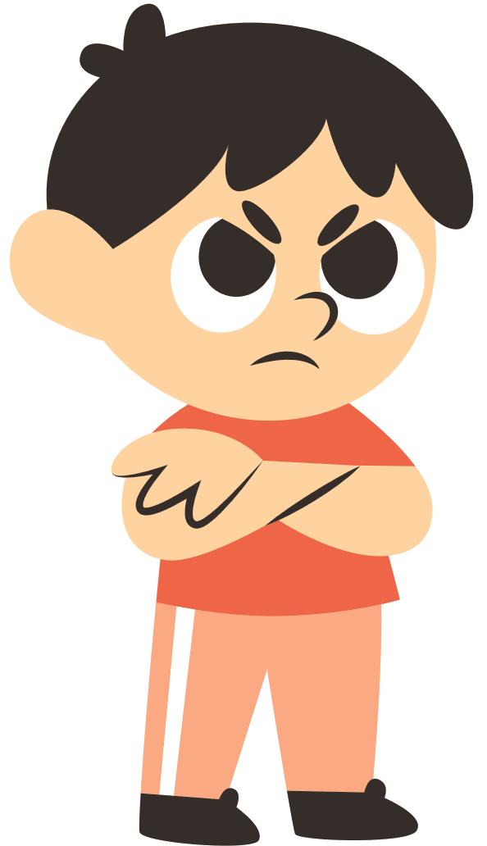
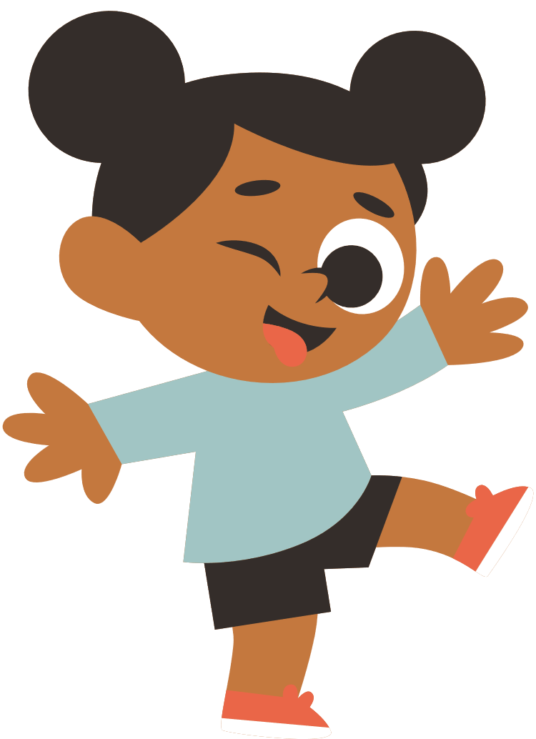

Slide 2
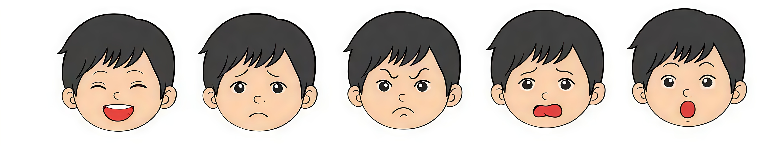
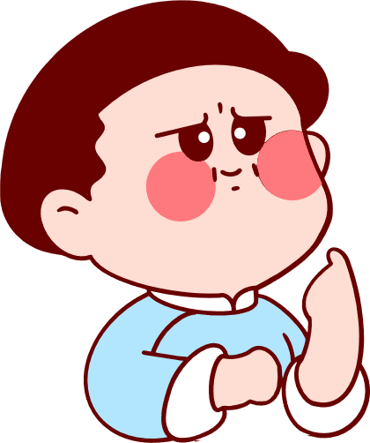
1. Nhận biết cảm xúc.
Từng khuôn mặt ở trên biểu hiện cảm xúc gì?

Slide 3
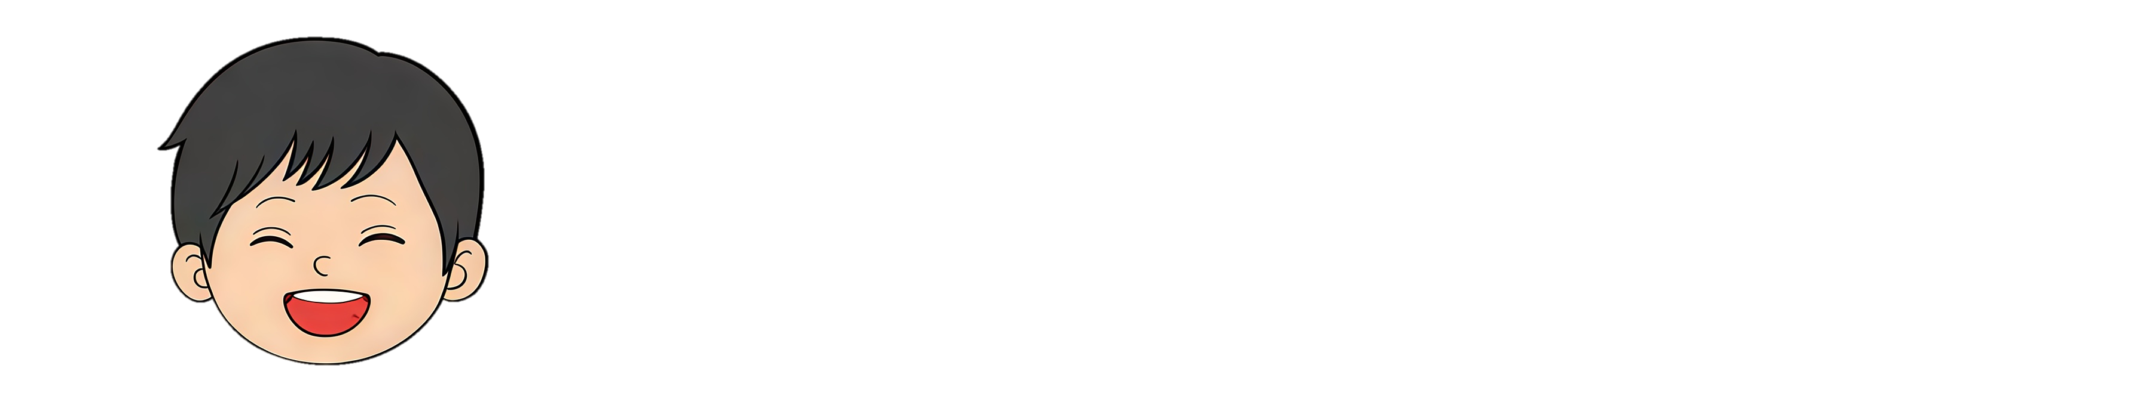


Khuôn mặt vui vẻ
Khuôn mặt buồn
Khuôn mặt tức giận

Slide 4

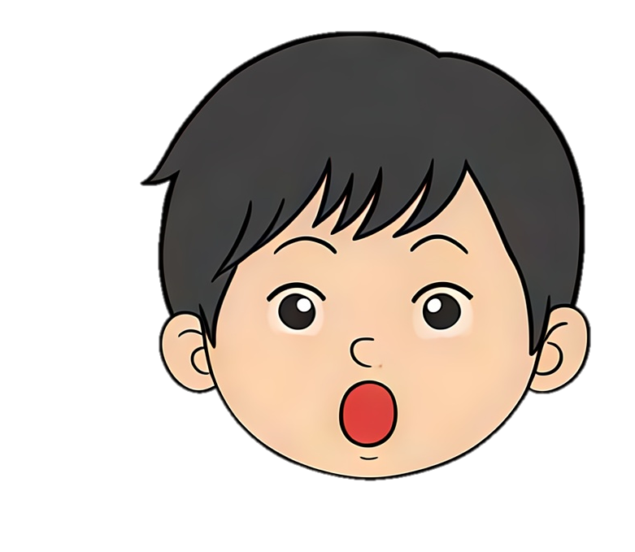
Khuôn mặt sợ hãi
Khuôn mặt ngạc nhiên

Slide 5
Em đã từng có những cảm xúc nào?

Slide 6
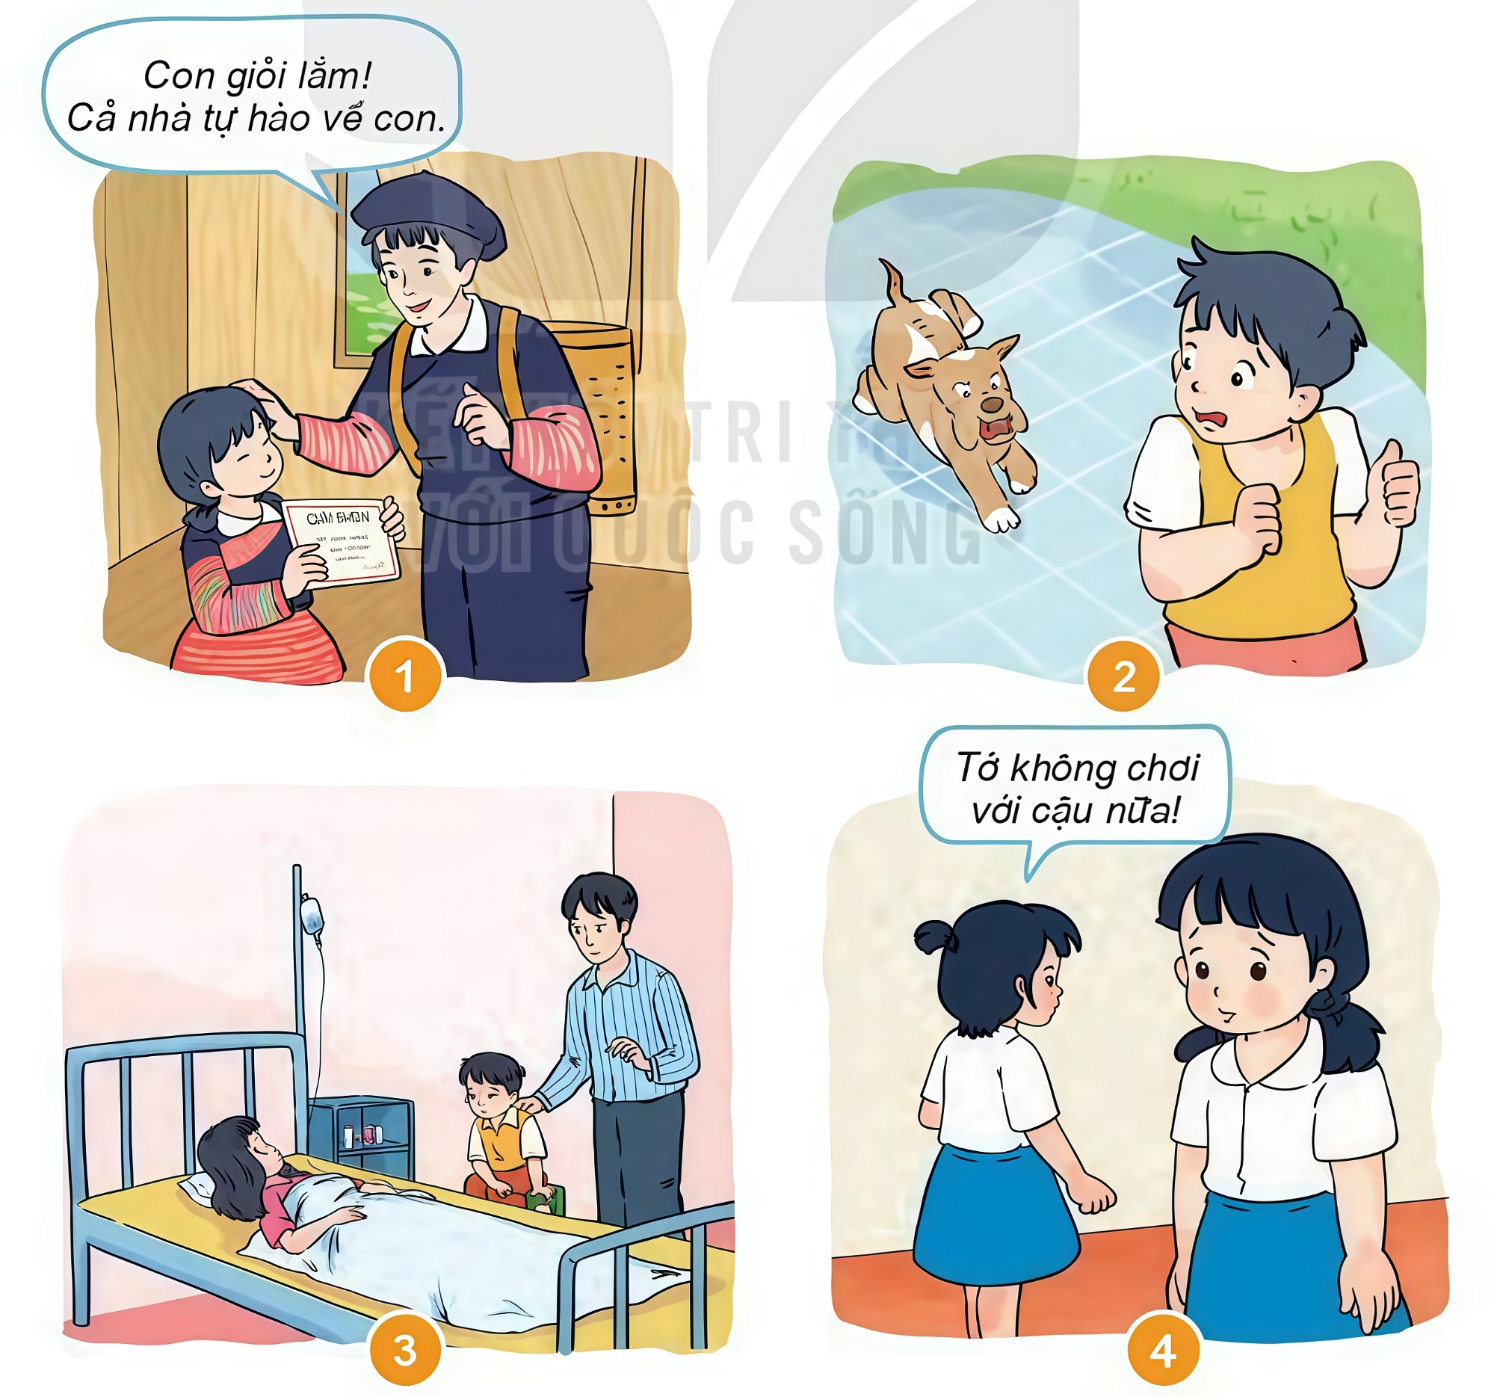

Em cảm thấy thế nào nếu ở trong những tình huống sau?

Slide 7
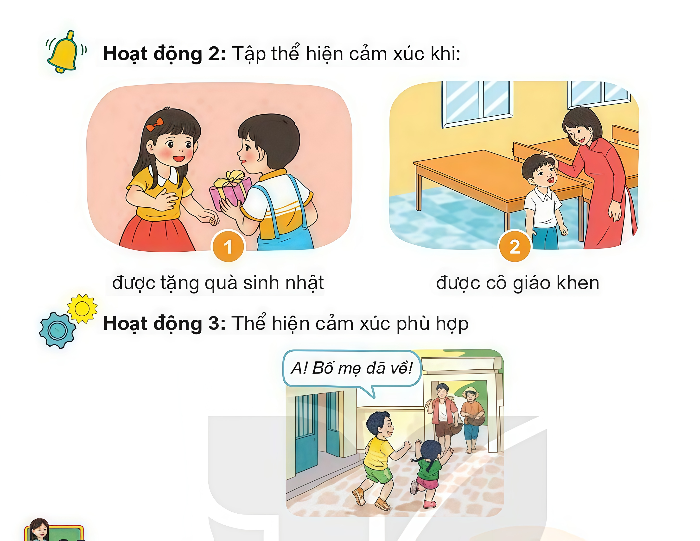
2. Tập thể hiện cảm xúc.
được tặng quà sinh nhật
được cô giáo khen

Slide 8
Em thể hiện cảm xúc gì trong tình huống bên.

Slide 9
Mỗi người có nhiều trạng thái cảm xúc khác nhau. Em cần nhận biết được cảm xúc của mình và thể hiện cảm xúc phù hợp trong từng tình huống của cuộc sống.

